Slide 1

Chào mừng các em đến với tiết học
Môn Hoạt động trải nghiệm

Slide 2

Bài 15
Sắp xếp nhà cửa gọn gàng
để đón tết

Slide 3

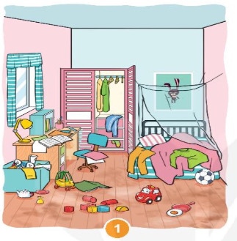
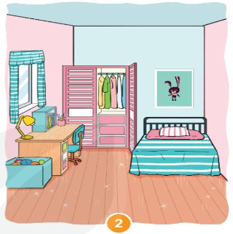
Hoạt động 1
Em thích căn phòng nào dưới đây?

Slide 4
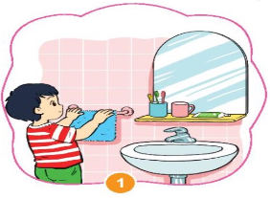
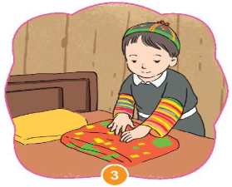
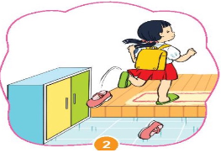
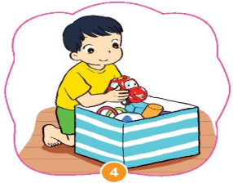
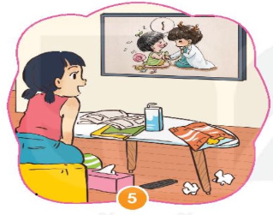
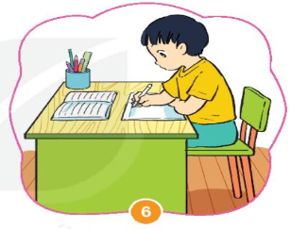
Hoạt động 2
Xác định những việc nên làm để nhà cửa luôn gọn gàng

Slide 5
Bài 15
Sắp xếp nhà cửa gọn gàng
để đón tết (tiết 2)

Slide 6

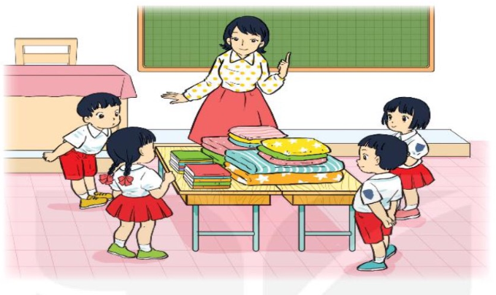
Hoạt động 3
Tham gia trò chơi sắp xếp nhà cửa gọn gàng

Slide 7

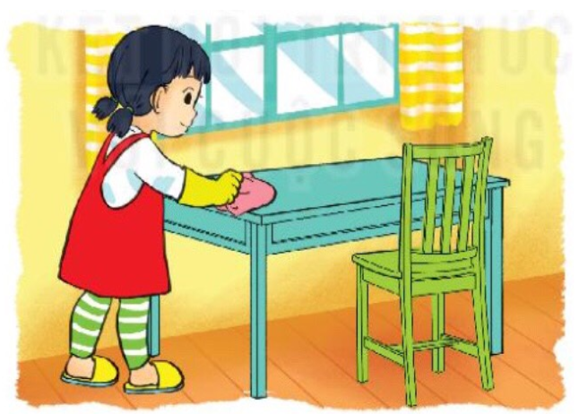
Hoạt động 4
- Sắp xếp gọn gàng đồ dùng cá nhân
- Cùng gia đình dọn dẹp, trang trí nhà cửa để đón tết

Slide 8



Củng cố

